Slide 1

ANDAMENTO MEDICINA GENERALE
Secondo le elaborazioni GIMBE su dati SISAC.
Dati per regione. Fonte: Annuari Statistici del Ministero della Salute e stime GIMBE.
A livello nazionale nel 2013 i MMG erano poco più di 45.000 (tabella 1) e sono diventati nel 2023 circa 38.000, con una perdita secca di oltre 7.000 professionisti (-16%), differenza tra chi è uscito (cambio lavoro, pensione, decesso) e chi è entrato.
Questa perdita però non è stata omogenea tra le Regioni: se, in termini assoluti, sono la Lombardia (-1.258 unità) e la Campania (-1.022 unità), per ovvie ragioni di numerosità della popolazione regionale, ad avere subito le perdite maggiori, in termini relativi sono la Sardegna (-25,7%), il Friuli (-25,2%) e la Campania (23,1%) a segnalare le più importanti diminuzioni, con la provincia di Bolzano che addirittura aumenta il suo contingente (+4,3%) e la regione Toscana (-0,2%) e la provincia di Trento (-9,6%) quelle dove la riduzione è più contenuta.

Slide 2
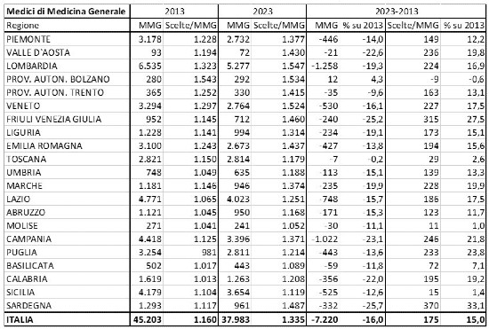
ANDAMENTO MEDICINA GENERALE

Slide 3
ANDAMENTO MEDICINA GENERALE
La tabella di seguito riporta anche il numero medio regionale di scelte per ogni MMG negli stessi anni, indicatore del carico di lavoro medio che caratterizza i professionisti di ogni Regione. 1.160 erano i pazienti mediamente in carico ad un MMG a livello nazionale nel 2013 (da un minimo di 981 della Puglia ad un massimo di 1.543 della provincia di Bolzano, con le regioni del Nord che in generale hanno valori medi più elevati di quelle del Sud) e sono diventati 1.335 nel 2023 (valori estremi: Molise 1.052, Lombardia 1.547), con un aumento medio assoluto di 175 unità (+15%).
In buona sostanza, in dieci anni i MMG sono diminuiti ed i pazienti pro-capite sono aumentati, in maniera molto differenziata tra le diverse Regioni

Slide 4
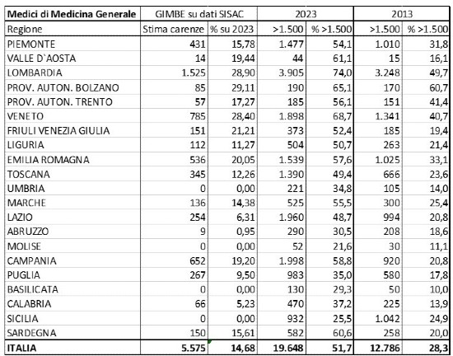
Numero e percentuale di MMG che hanno in carico più di 1.500 assistiti, anni 2013 e 2023; e stima assoluta e percentuale delle carenze di MMG
ANDAMENTO MEDICINA GENERALE

Slide 5
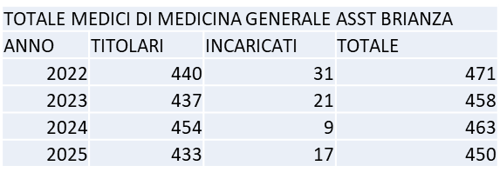
ANDAMENTO MEDICINA GENERALE ASST
BRIANZA
Anno | Cessazioni | Inserimenti | Saldo
2022 | 58 | 49 | –9
2023 | 42 | 50 | +8
2024 | 31 | 32 | +1
2025 | 36 | 22 | –14
CESSAZIONI 167
INSERIMENTI 153
SALDO -14

Slide 6
AMBULATORIO MEDICO TEMPORANEO
Distretto | COMUNE | ASSISTITI
Carate | LISSONE | 3563
Desio | CESANO MADERNO | 1017
 | LIMBIATE | 5541
 | DESIO | 2195
 | VAREDO | 4349
Monza | MONZA | 772
 | BRUGHERIO | 1460
SEREGNO | GIUSSANO | 1832
 | CERIANO - LAZZATE | 5775
 | SEVESO | 8920
Vimercate | VIMERCATE | 906
 | CORREZZANA | 2081
 | BELLUSCO | 1832
TOTALE ASSITITI SENZA MMG 40.243

Slide 7
AMBULATORIO MEDICO TEMPORANEO
Tutti i cittadini di ASST BRIANZA privi di MMG afferiscono agli Ambulatori Medici Temporanei (AMT)
Il servizio, gestito dalla Centrale Operativa Territoriale (COT) di Monza, si sostanzia oltre che, per un ampliamento della fascia oraria di reperibilità telefonica, per l’affiancamento al personale amministrativo del personale infermieristico (precisamente l’Infermiere di Famiglia e Comunità), al fine di assicurare una risposta più efficiente ai bisogni di carattere sanitario, in stretto raccordo con i Medici che operano negli Ambulatori Medici Temporanei.
Gli assistiti bisognosi di interlocuzione telefonica con il medico verranno direttamente contattati dall'équipe che opera negli Ambulatori Medici Temporanei di afferenza.

Slide 8
MODALITA’ ACCESSO ALL’ AMBULATORIO MEDICO TEMPORANEO
MODALITA’ DI ACCESSO ALL’AMBULATORIO MEDICO TEMPORANEO
  Tramite prenotazione chiamando il numero 039.6657199 attivo dal lunedì al venerdì dalle 8.30 alle 16.00.
  Per ulteriori informazioni di sedi, orari di ricevimento e indirizzi mail, consultare il sito
  www.asst-brianza.it – Medici e Pediatri di Famiglia – Ambulatori Medici Temporanei

Slide 9
AMBULATORIO MEDICO TEMPORANEO
  AMBULATORI MEDICI TEMPORANEI (AMT) - PERIODO DI OSSERVAZIONE: dal 1 gennaio 2025 al 31 dicembre 2025
Totale visite 2024 | 71.979
Visite con appuntamento | 60.126
Visite senza appuntamento | 11.853
ACCESSO ALL’ASSISTENZA SANITARIA PRIMARIA GUIDATO (COT MONZA)
L’ALLINEAMENTO CON IL PIANO DI SVILUPPO DEL POLO TERRITORIALE (PPT) 2025-2027
VERSO AMBULATORI MEDICI TERRITORIALI con caratteristica di permanenza
IMPLEMENTAZIONE DELLA CAPACITA’ CLINICO DIAGNOSTICA AMBUALTORIALE

Slide 10
PUBBLICAZIONE AMBITI CARENTI
RUOLO UNICO ASSISTENZA PRIMARIA MARZO 2026
ASST | Ambito | Numero Posti | Vincoli di apertura
BRIANZA | Albiate-Triuggio | 6
BRIANZA | Besana In Brianza | 6
BRIANZA | Biassono-Macherio- Sovico-Vedano Al Lambro | 17
BRIANZA | Briosco-Renate-Veduggio Con Colzano | 8
BRIANZA | Carate Brianza | 9
BRIANZA | Lissone | 19
BRIANZA | Verano Brianza | 5
BRIANZA | Bovisio Masciago | 10
BRIANZA | Cesano Maderno | 22
BRIANZA | Desio | 18
BRIANZA | Limbiate | 21
BRIANZA | Muggio' | 11
BRIANZA | Nova Milanese | 10
BRIANZA | Varedo | 8
BRIANZA | Brugherio | 18
BRIANZA | Monza | 53 | 1 San Rocco / 1 Sant'Albino / 2 San Fruttuoso / 1 San Donato
BRIANZA | Villasanta | 7
BRIANZA | Cogliate -Lazzate-Misinto- Ceriano Laghetto | 18
BRIANZA | Giussano | 12
BRIANZA | Lentate Sul Seveso | 8
BRIANZA | Meda | 13
BRIANZA | Seregno | 21
BRIANZA | Seveso - Barlassina | 18
BRIANZA | Agrate - Caponago | 8
BRIANZA | Arcore | 7
BRIANZA | Bernareggio - Aicurzio-Sulbiate - Ronco Briantino | 10
BRIANZA | Busnago - Cornate D'Adda - Roncello | 11
BRIANZA | Carnate | 4
BRIANZA | Cavenago Di Brianza -Bellusco - Mezzago - Ornago | 13
BRIANZA | Concorezzo | 6
BRIANZA | Lesmo-Camparada- Correzzana | 6
BRIANZA | Usmate Velate | 4
BRIANZA | Vimercate - Burago Di Molgora | 13
BRIANZA Totale |  | 419

Slide 11
PUBBLICAZIONE AMBITI CARENTI
PEDIATRIA DI LIBERA SCELTA MARZO 2026

